Slide 1


Scuola dell’Infanzia e Scuola Primaria di San Gregorio Magno
Festa dell’Accoglienza
17 Ottobre 2017
a cura dell’insegnante Maria Eugenia Sorvillo

Slide 2
Progetto Accoglienza
A.s. 2017/2018
L’attuazione di un periodo dedicato all’accoglienza nasce dall’esigenza di accogliere ed inserire i nuovi alunni nell’ambiente scolastico e di permettere il reinserimento sereno di tutti gli altri alunni dopo la pausa estiva, creando un contesto ambientale, emotivo e sociale coinvolgente dal quale scaturisca la motivazione ad apprendere. Pertanto tutte le attività avranno lo scopo di facilitare un progressivo adattamento alla realtà scolastica attraverso l’esplorazione di uno spazio accogliente, sereno e stimolante per una positiva socializzazione, per gli alunni nuovi e al tempo stesso rinnovare e consolidare il senso di appartenenza alla comunità scolastica per gli alunni già frequentanti.
Per quanto riguarda la scuola dell’infanzia terminato il periodo dell’inserimento si è organizzata insieme alla scuola primaria una festa per tutti i nuovi arrivati. I più piccoli sono stati accolti da canti, balli e hanno ricevuto in dono un aquilone come oggetto simbolico di benvenuto preparato dai bambini di 5 anni. E’ stato un momento di condivisione utile per valorizzare e recuperare sentimenti ed atteggiamenti positivi quali gioia, allegria e voglia di stare insieme sperimentando relazioni con i coetanei e le insegnanti di altre sezioni.
Per quanto riguarda la scuola primaria sono state realizzate attività di accoglienza con gli alunni delle classi prime finalizzate a far sì che gli alunni abbiano potuto conoscersi reciprocamente, socializzare ed essere informati sul percorso scolastico che stanno per intraprendere. Gli alunni sono stati impegnati nella realizzazione di una girandola come oggetto simbolico di benvenuto da donare ai piccoli compagni che frequentano la prima.
Una scuola che ha la cultura dell’accoglienza è una scuola nella quale si sta bene, in cui i bambini frequentano con gioia, le insegnanti lavorano con piacere, le famiglie si affidano con fiducia, in cui si creano legami solidi e si cresce tutti insieme.

Slide 3
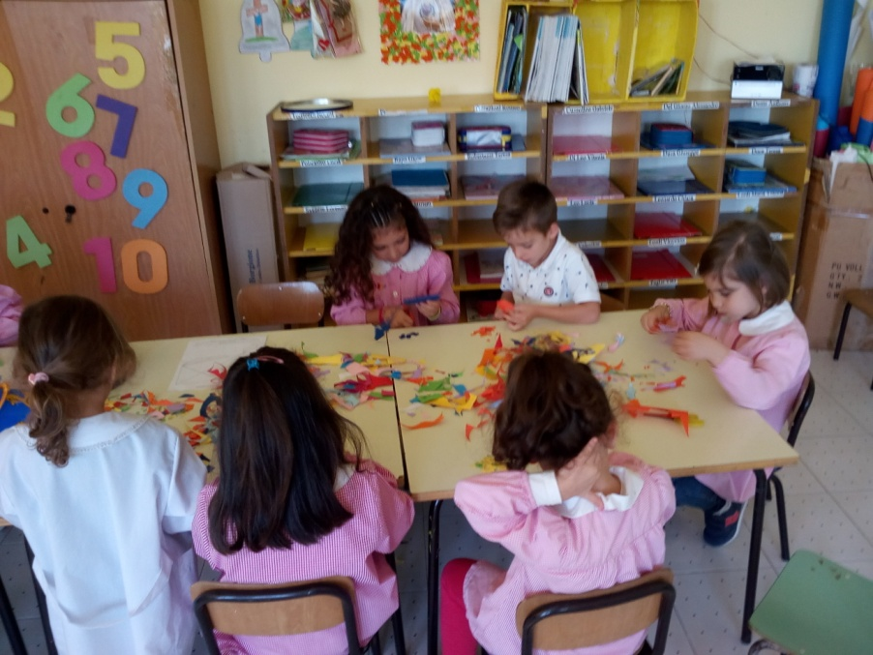
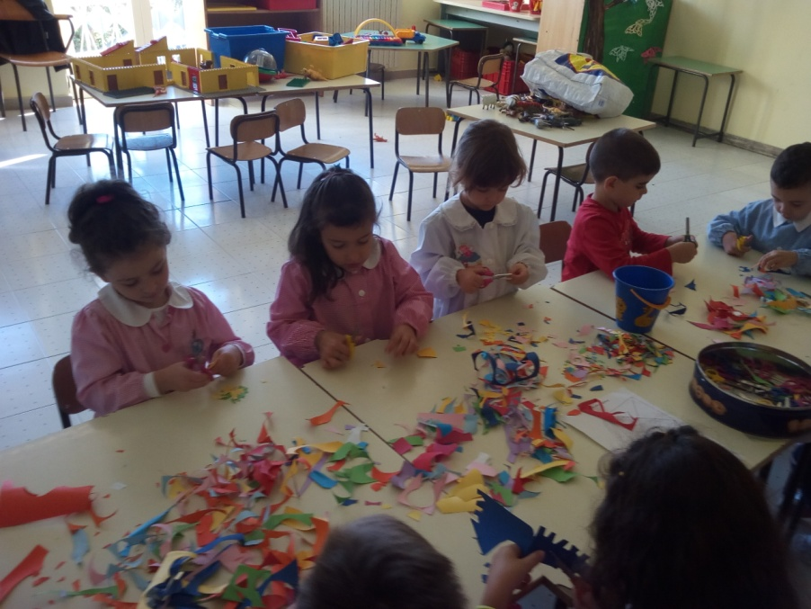
Eccoci all’opera:
Ritagliamo le sagome …

Slide 4

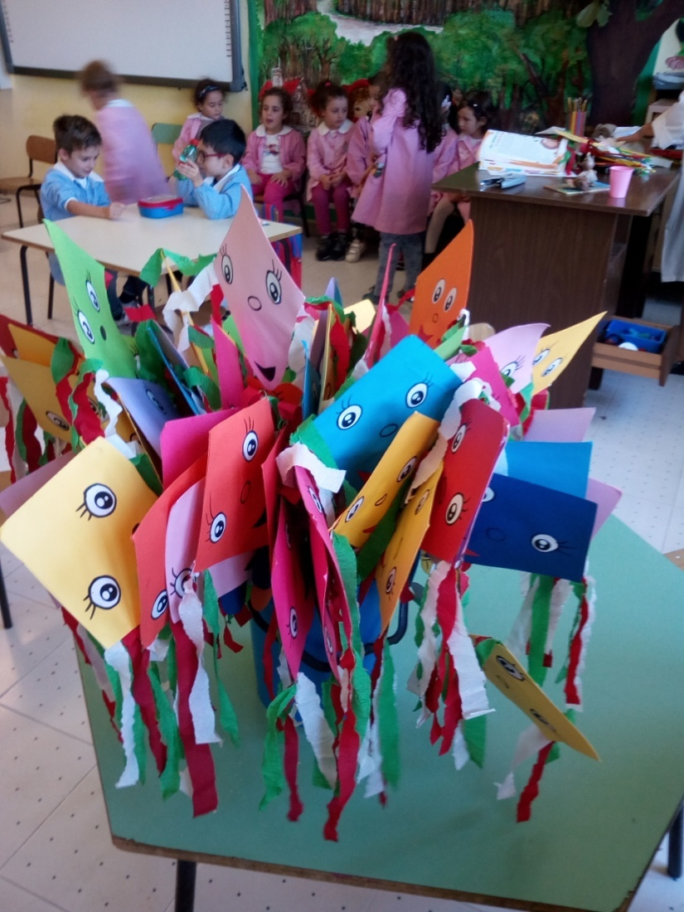
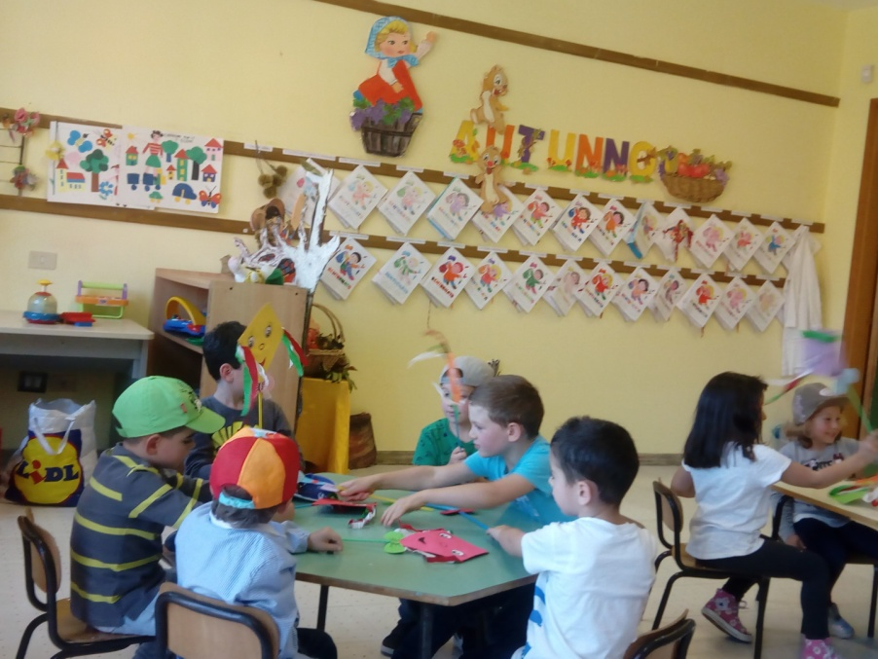
E con l’aiuto delle maestre ecco pronti i nostri aquiloni …

Slide 5
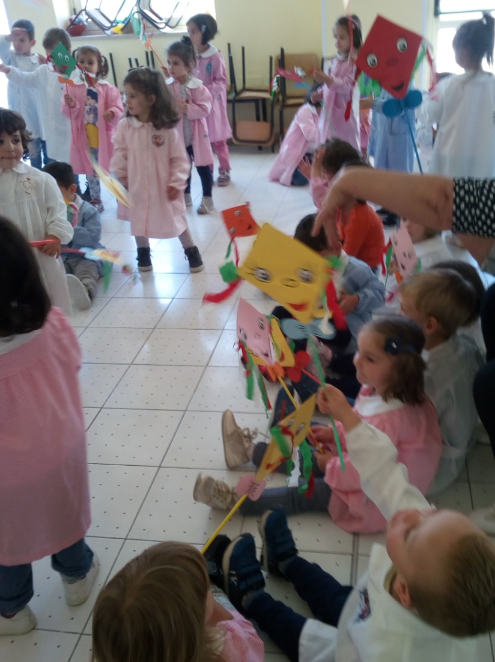
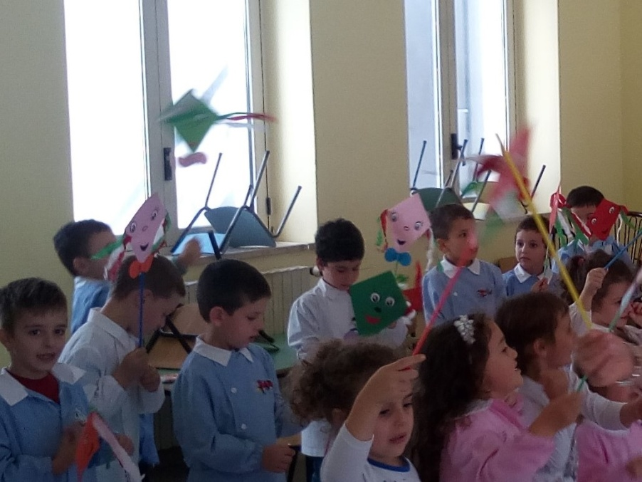
Prima abbiamo provato da soli …

Slide 6
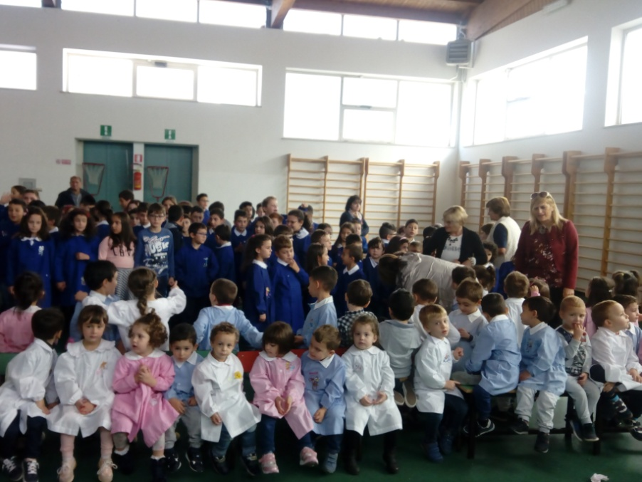
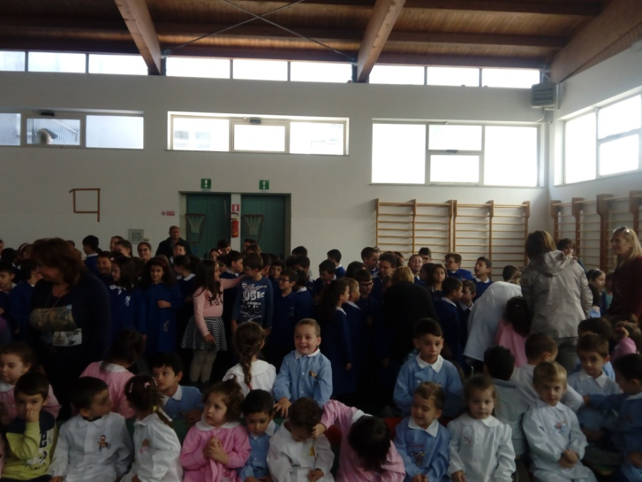
Poi in palestra con i bambini della primaria …

Slide 7
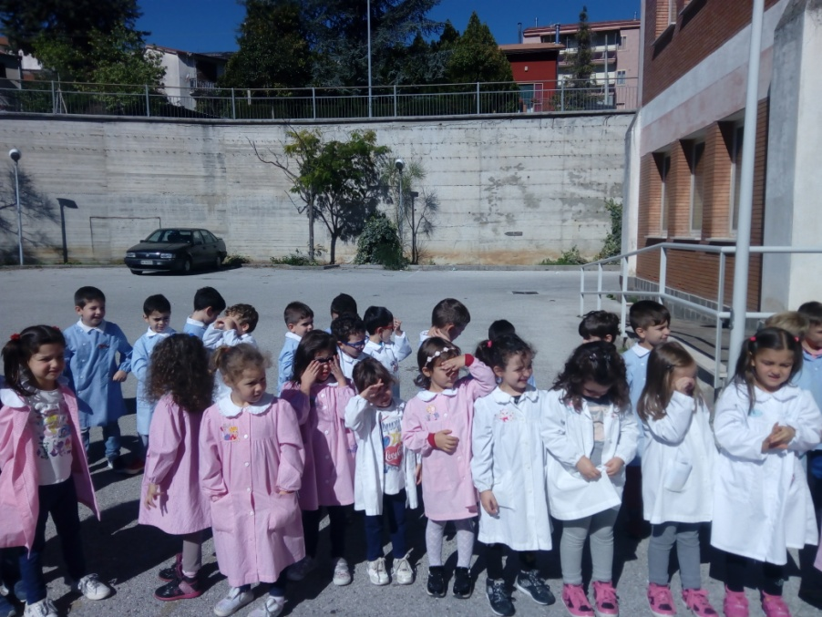
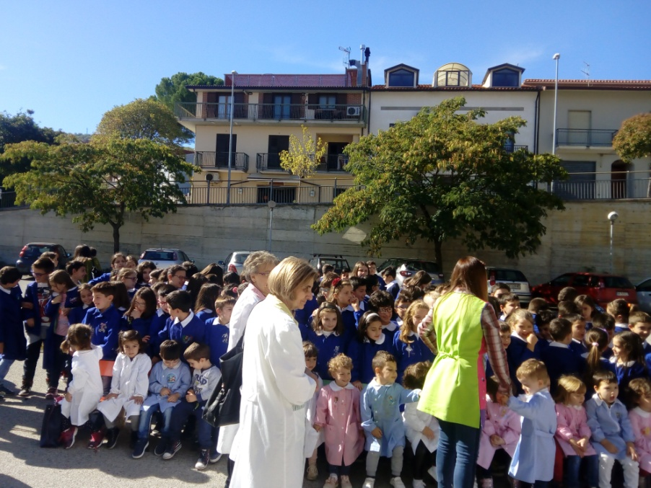
Prove generali in cortile …

Slide 8
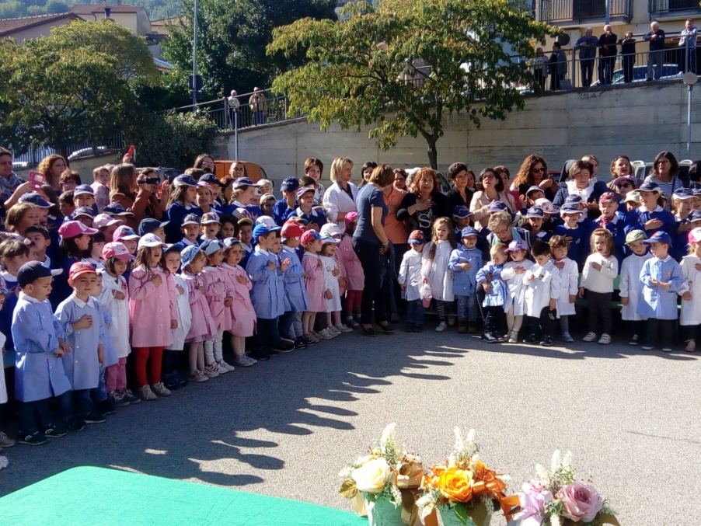
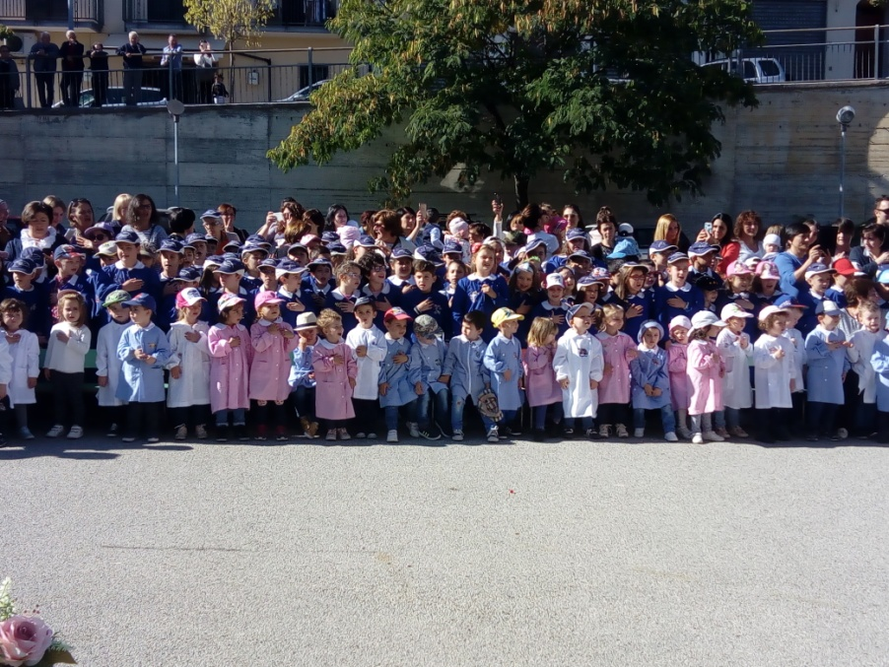
Poi la festa ha inizio …

Slide 9
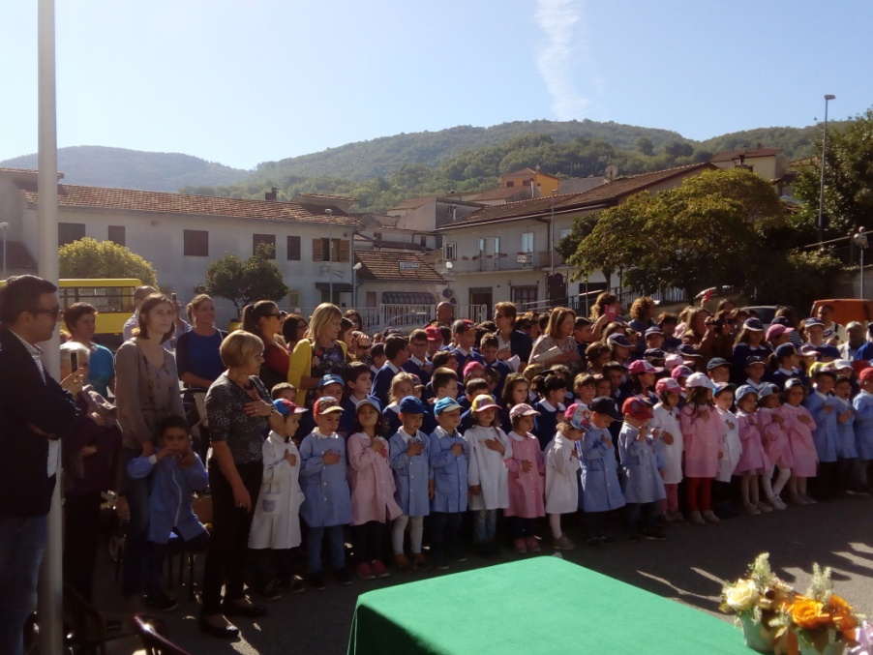
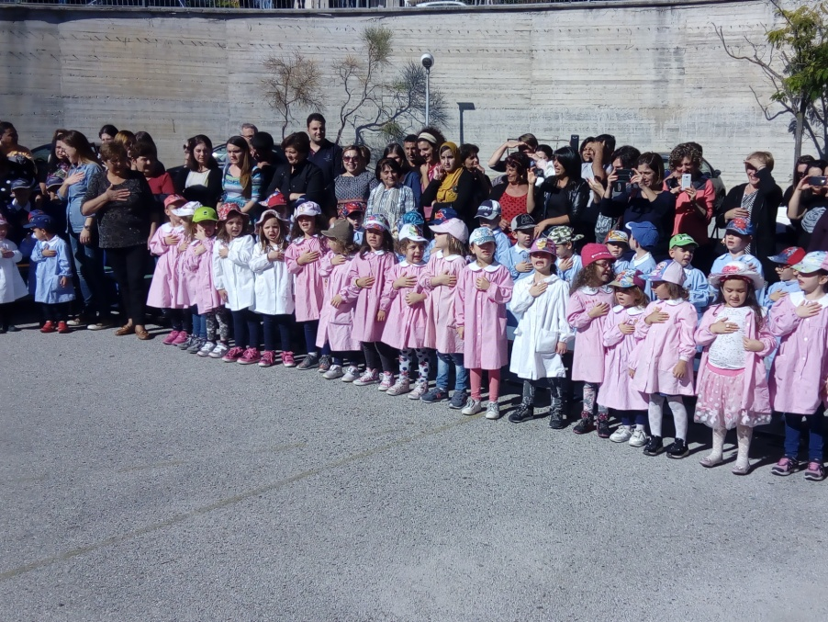
Con l’Inno d’Italia …

Slide 10
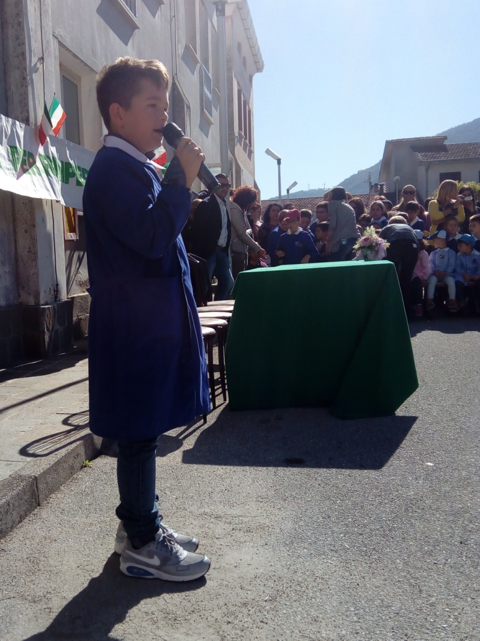
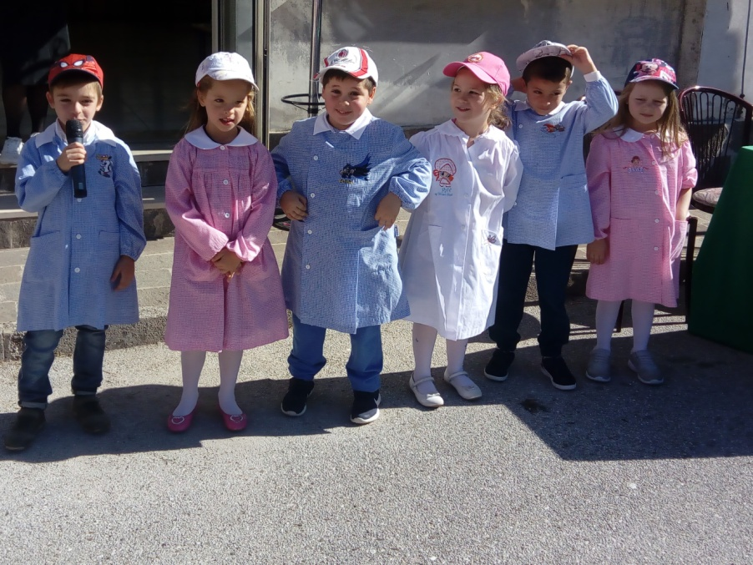
Presentatori in erba …

Slide 11
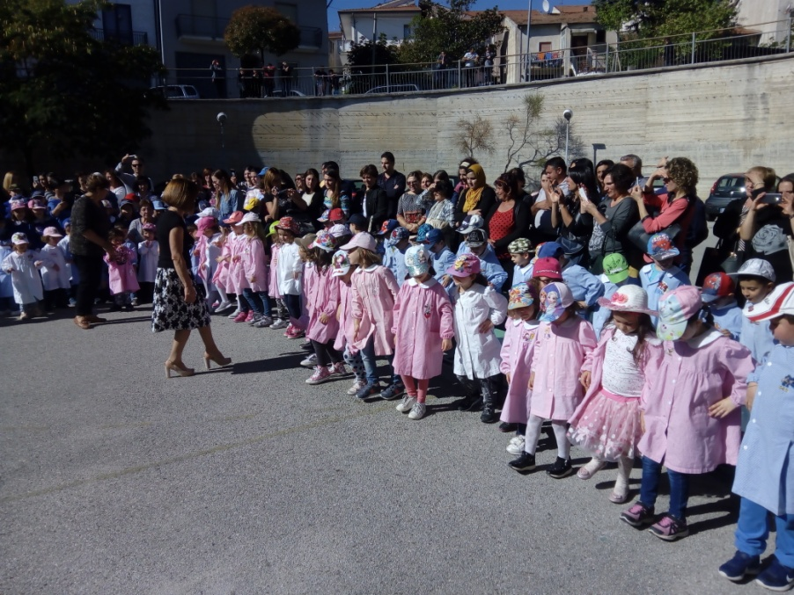
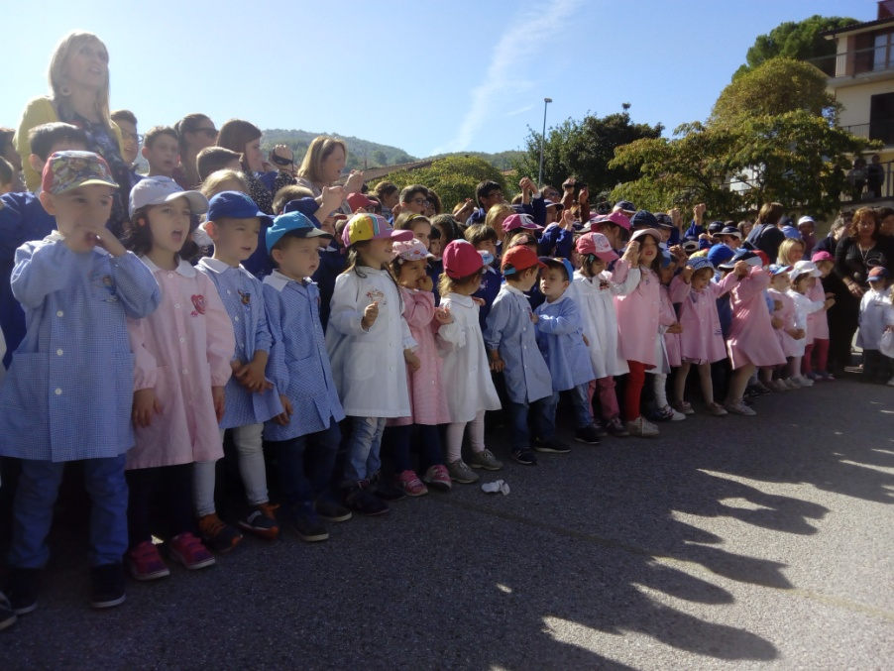
La danza dell’accoglienza …

Slide 12
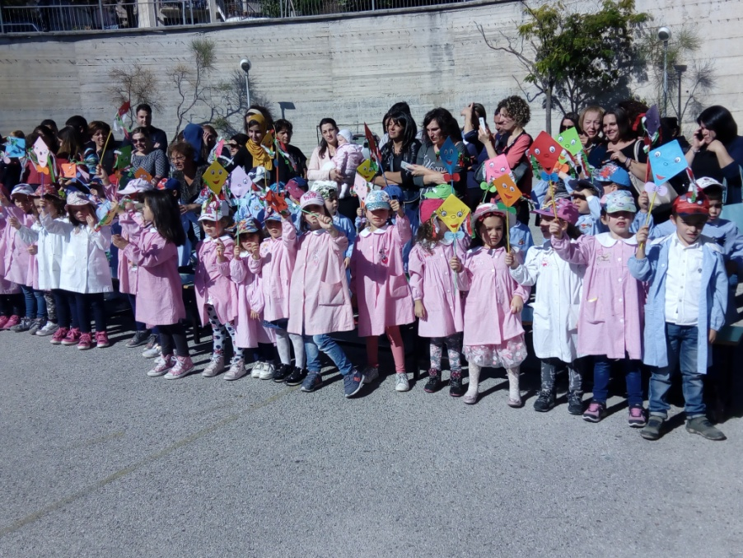
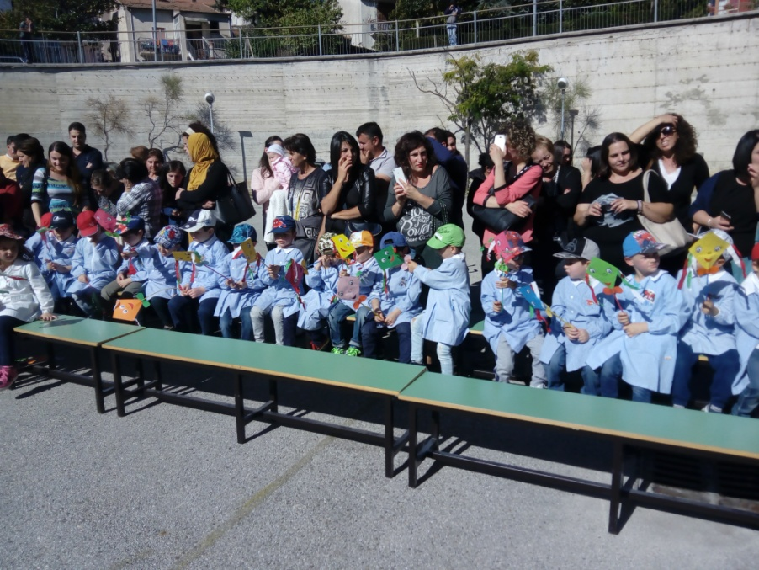
I bambini di 5 anni regalano un aquilone

Slide 13
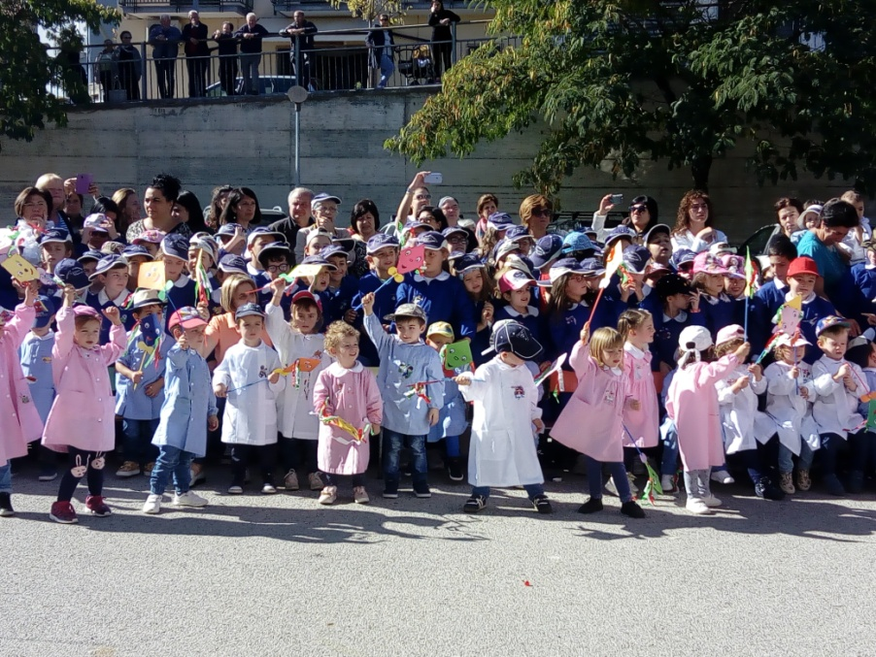
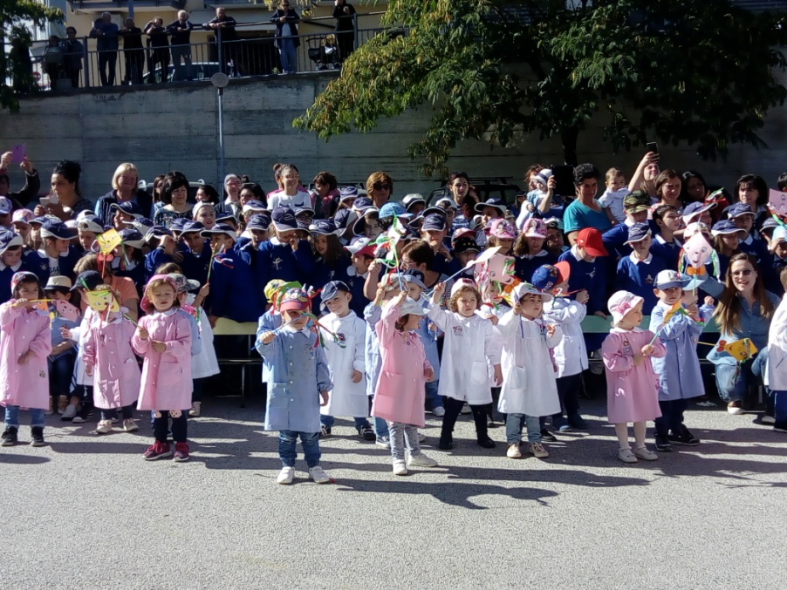
ai bambini di 3 anni …

Slide 14
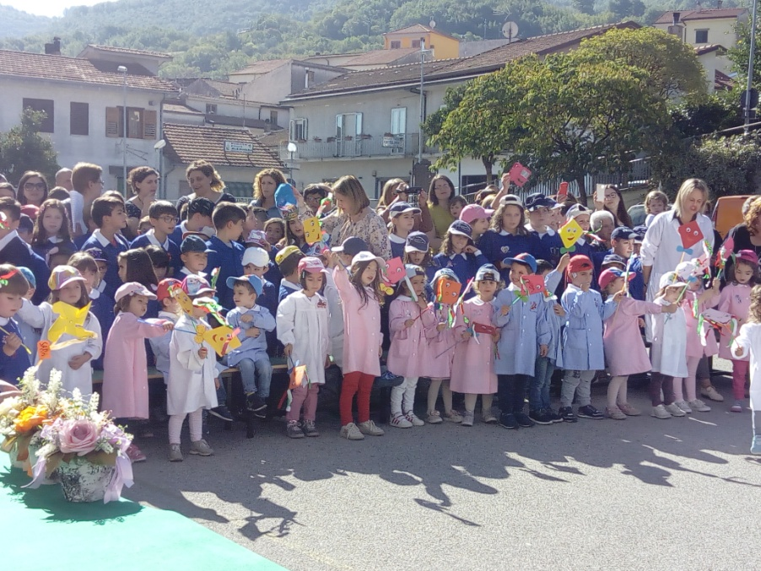
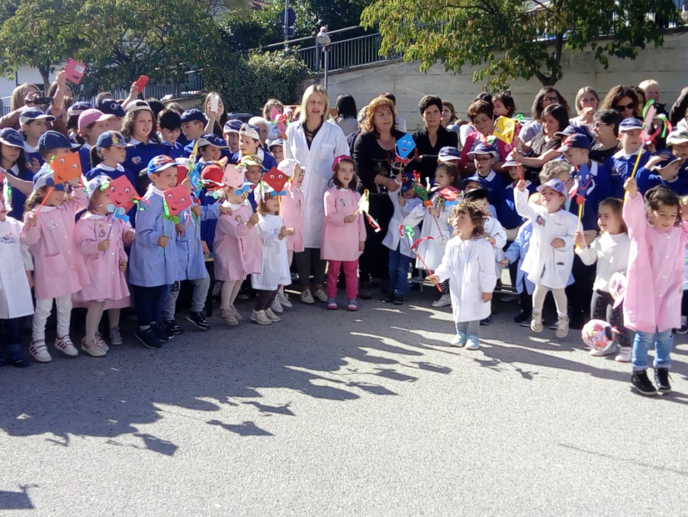
Sulle note di “Come un aquilone”

Slide 15
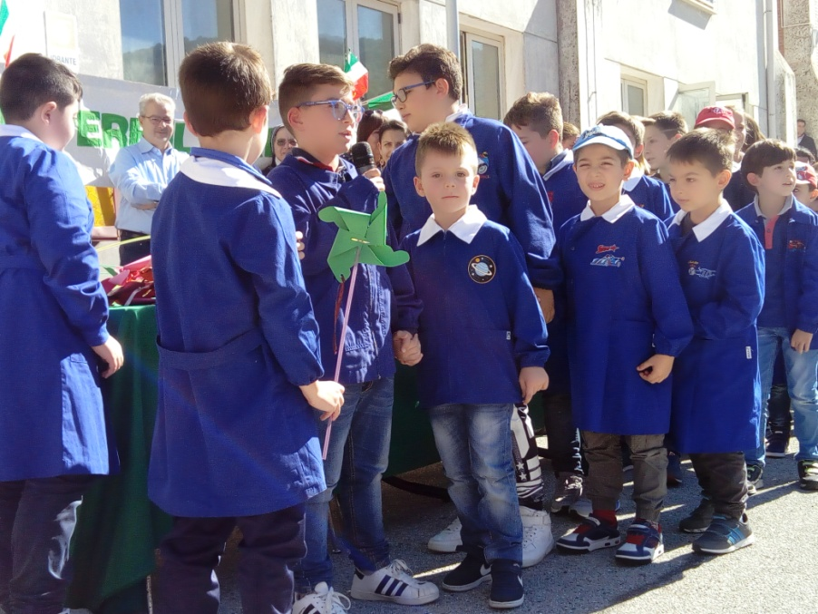
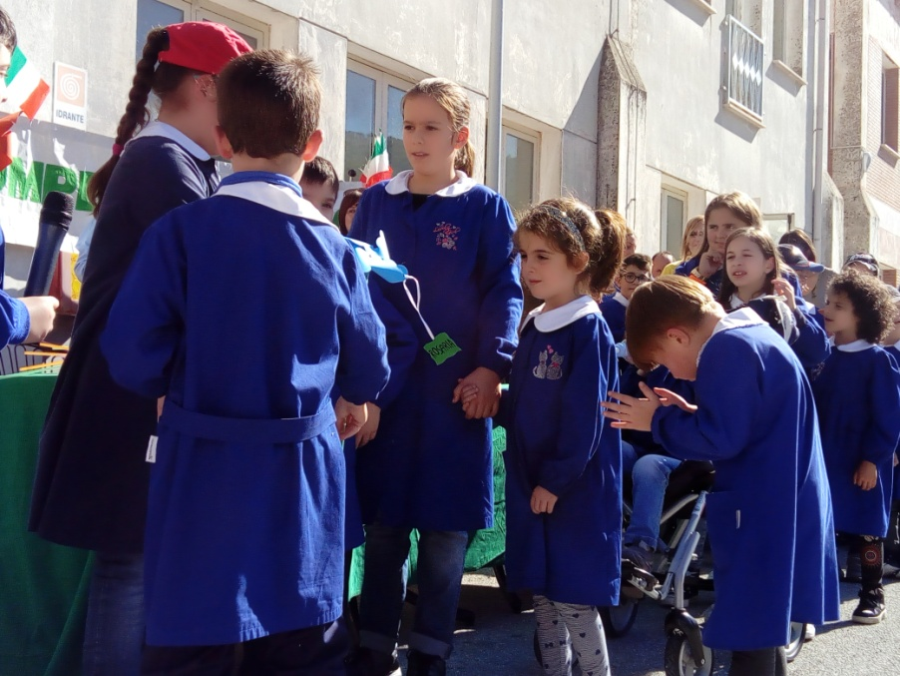
Passaggio di testimone tra i bambini di quinta e quelli di prima …

Slide 16
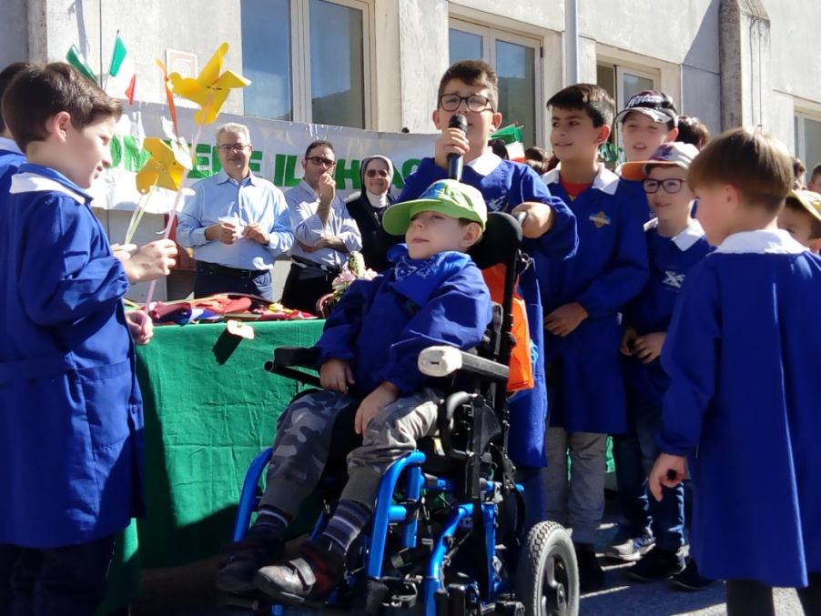
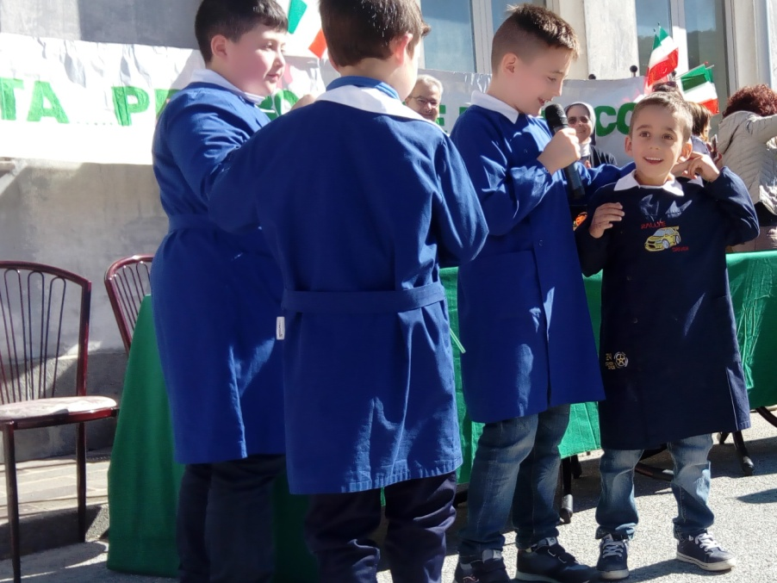
con il regalo di una girandola …

Slide 17
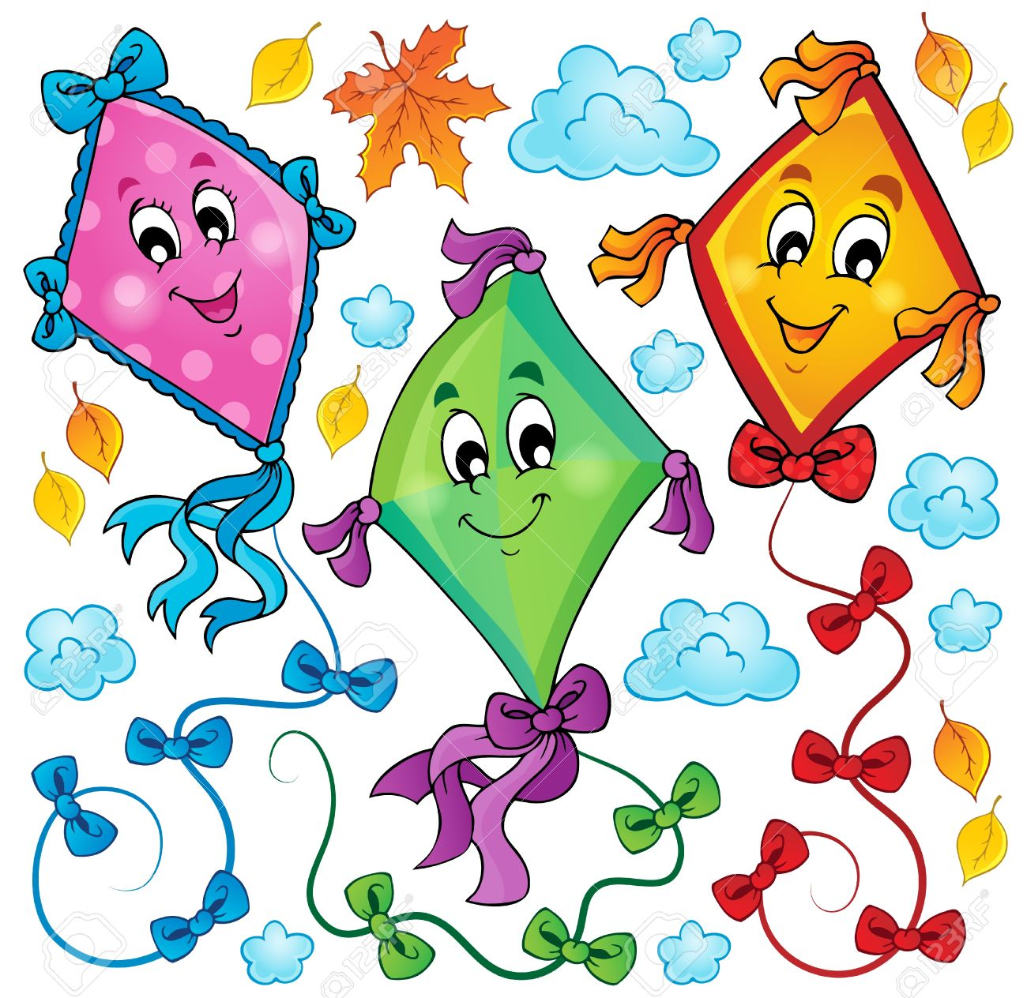
“Ho imparato a sognare, quando inizi a scoprire che ogni sogno ti porta più in là cavalcando aquiloni, oltre muri e confini, ho imparato a sognare da là ….”
Negrita
Nel cielo immenso della vita hanno spiccato il volo i nostri bambini come tanti piccoli aquiloni,
che con la loro originalità e unicità,
si esprimeranno nel mondo della scuola … un’avventura che noi maestre auguriamo loro di essere straordinaria, ricca, irripetibile e soprattutto indimenticabile.

